Slide 1
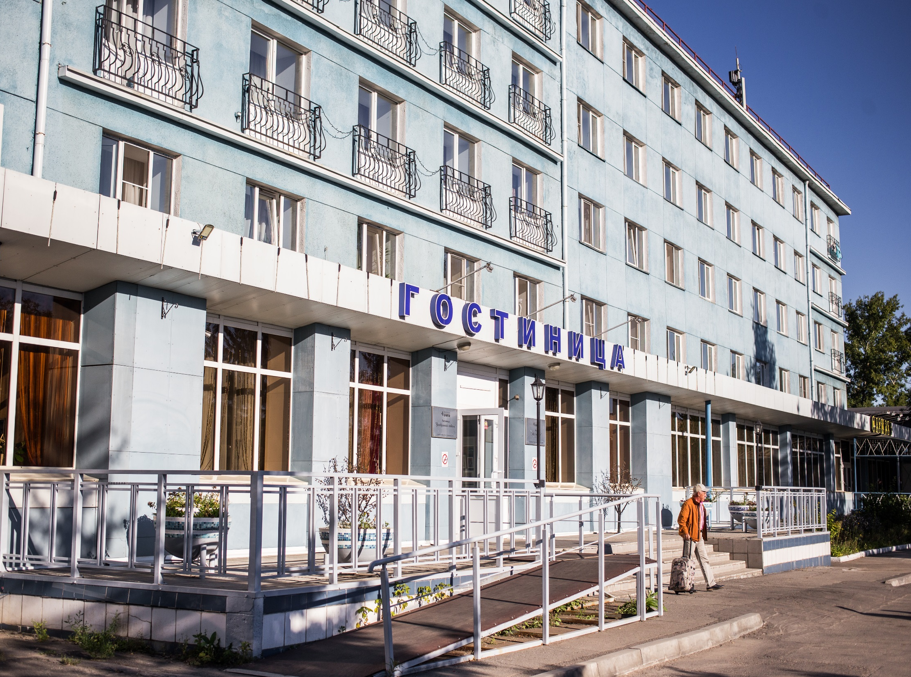
Гостиница “Воздушная гавань”

Slide 2
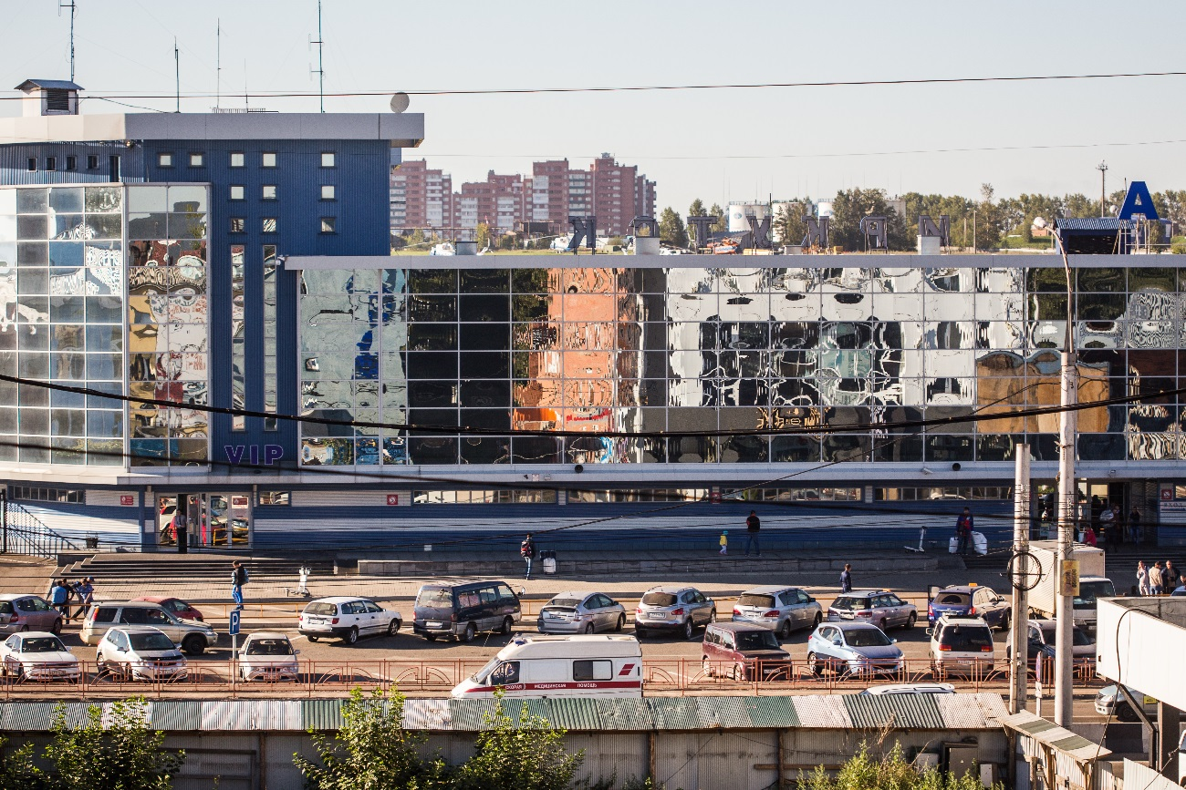
БЛИЖАЙШАЯ ГОСТИНИЦА К АЭРОПОРТУ
Гостиница «Воздушная гавань» - это прекрасный вариант размещения пассажиров транзитных рейсов, а также для деловых людей, ценящих свое время.
Гостиница расположена в 200 метрах от терминалов ОАО «Международный Аэропорт Иркутск».

Slide 3
УДОБНАЯ ТРАНСПОРТНАЯ РАЗВЯЗКА
Hotel “Vozdushnaya Gavan”
Рядом удобная автотранспортная развязка, до центра города можно добраться за 20 минут на автобусе или такси.
Bus station
Domestic terminal
International terminal

Slide 4
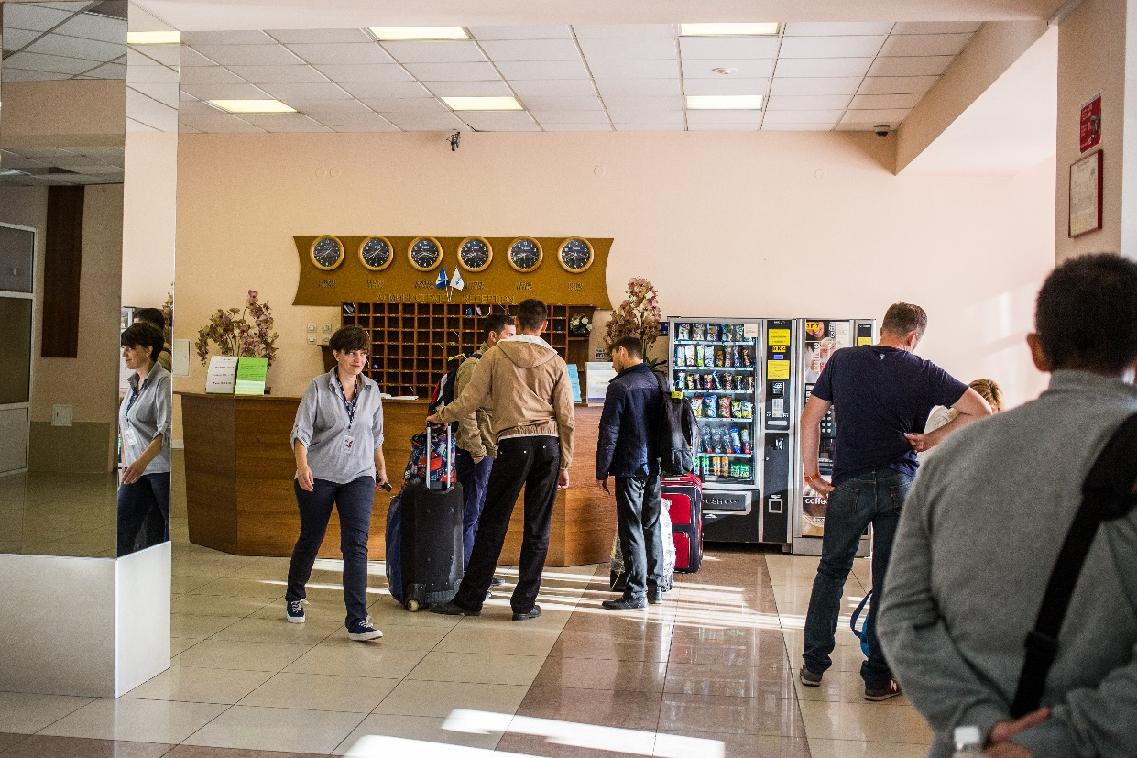
145 УДОБНЫХ НОМЕРОВ
Гостиница включает в себя 145 уютных номеров и готова принять 233 гостя.
Все номера оснащены новой мебелью: кровать, письменный стол, тумбочка, телевизор, кондиционер, холодильник, фен, телефон, необходимая посуда.
В каждом номере ванная комната, укомплектованная средствами
личной гигиены.

Slide 5
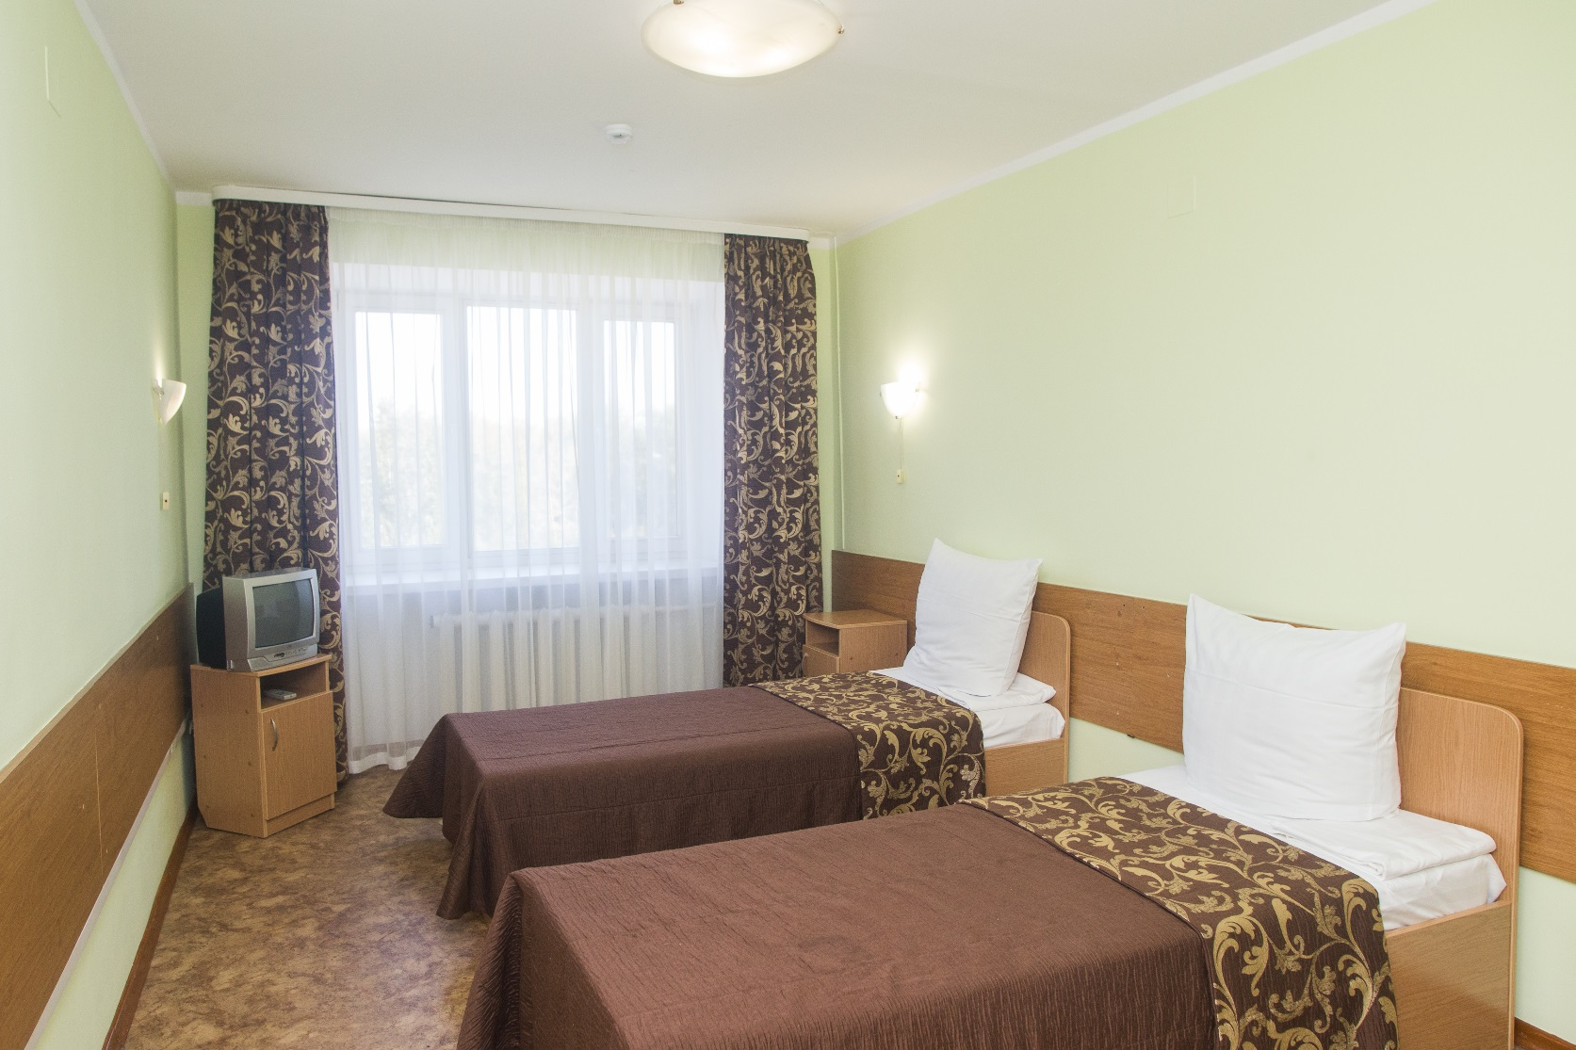
НОМЕР КАТЕГОРИИ ЭКОНОМ

Slide 6
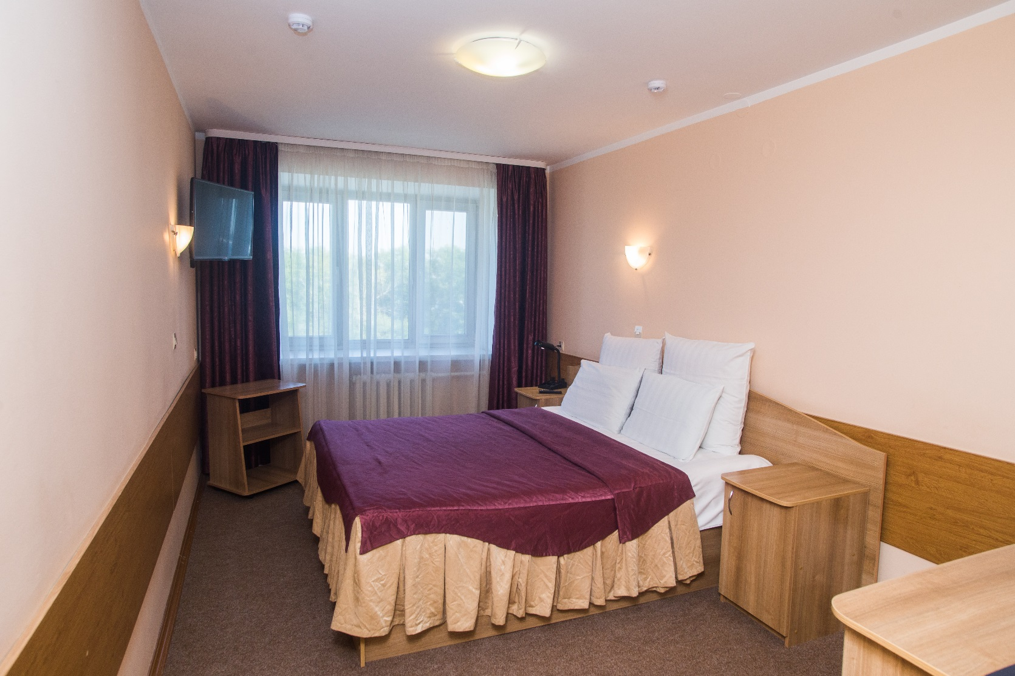
НОМЕР КАТЕГОРИИ СТАНДАРТ

Slide 7
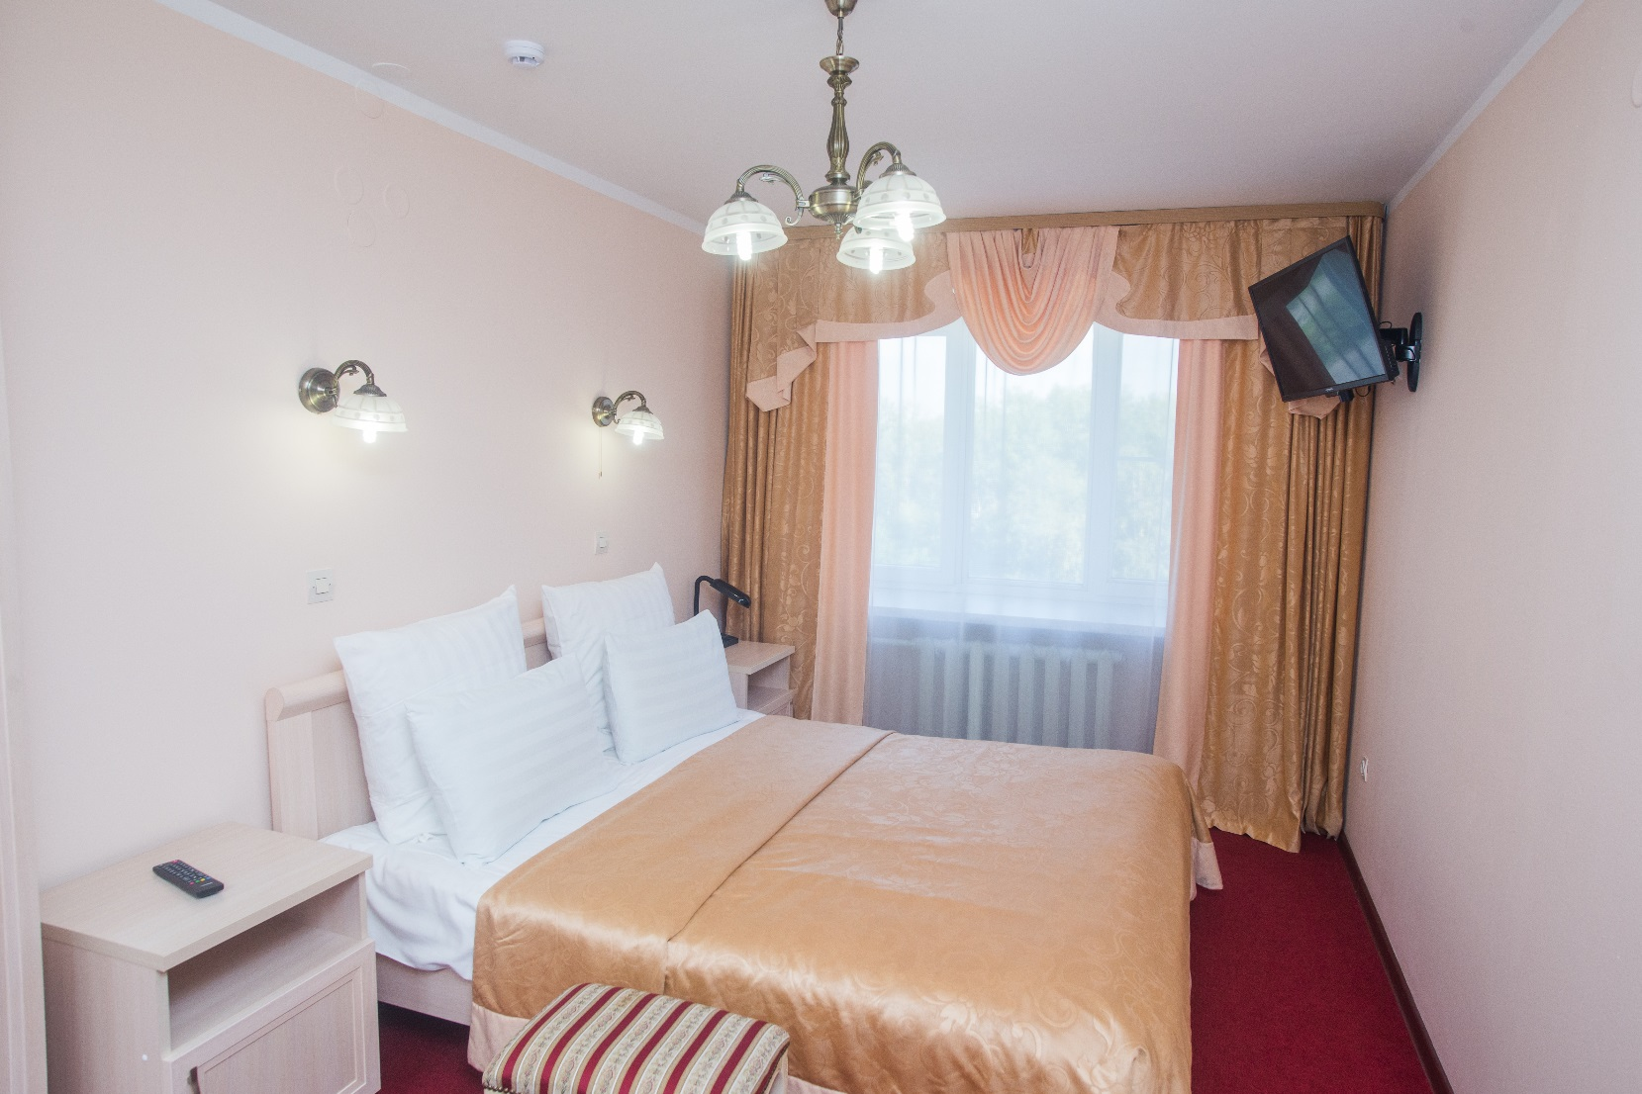
НОМЕР КАТЕГОРИИ КОМФОРТ

Slide 8
Демократичная ценовая политика – одна из наших приоритетных задач.
Мы всегда Вам рады!
Tel: +7 (3952) 26-61-04, 26-66-01
E-mail: bron@iktport.ru

